Slide 1

AT&T TELECOM • CERTIFICATION CDSD
SMS Spam Detector
Filtrage intelligent des menaces mobiles par Deep Learning & Réseaux Récurrents (Bi-LSTM)
Présenté par
Christopher Gilleron
Date de session
8 octobre 2026
Certification
CDSD BLOC 4

Slide 2
1. CONTEXTE & ENJEU MÉTIER
Le défi du Smishing : un coût d'erreur asymétrique
🚨 L'Explosion du Smishing
• Hameçonnage bancaire, faux colis, escroqueries au gain d'argent.
• Dégradation de la confiance abonnés envers le réseau AT&T.
• Nécessité absolue d'un filtrage automatique en amont à la réception.
⚖️ La Contrainte Métier Clé
• Faux Négatif (Spam qui passe) :
-> Simple désagrément, l'utilisateur efface le message.
• Faux Positif (SMS légitime bloqué) :
-> Rejet d'un code 2FA bancaire, confirmation médicale ou alerte d'urgence.
-> INACCEPTABLE pour un opérateur.
🎯 Spécifications Cibles
1. Comprendre la sémantique et la séquence des mots (dépasser les filtres par mots-clés).
2. Maximiser le Recall sur les spams tout en garantissant un taux de Faux Positifs < 0,5 %.
3. Fournir une inférence temps réel ultra-légère pour le réseau.

Slide 3
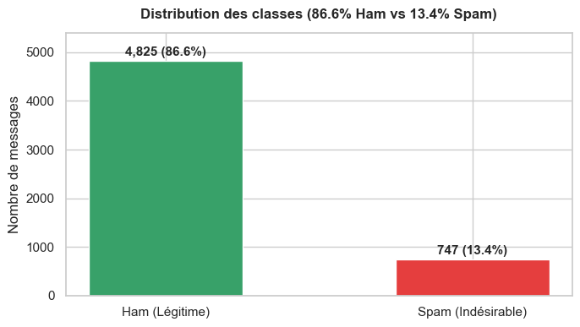
2. ANALYSE EXPLORATOIRE
Dataset AT&T : 5 572 SMS et forte asymétrie de classes
5 572
SMS analysés (100% étiquetés)
86,6 %
Messages légitimes (4 825 Ham)
13,4 %
Spams malveillants (747 Spam)
Morphologie & Enjeux de Modélisation
📊 Longueur des textes
Spams calibrés et longs (moy. = 139 car., σ = 29), saturés d'appels à l'action. Hams courts et variables (moy. = 71 car., σ = 58).
⚠️ Piège de l'Accuracy
Un modèle prédisant systématiquement 'Ham' atteindrait 86,6 % d'accuracy tout en ayant 0 % d'utilité pratique.
🎯 Rigueur méthodologique
Partition Train/Test 80/20 avec stratification (stratify=y) pour maintenir exactement le ratio 86,6 / 13,4.

Slide 4
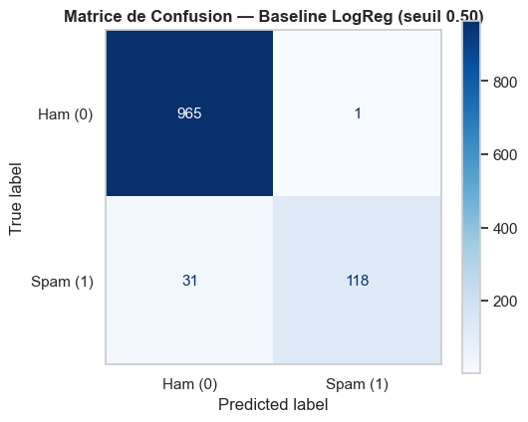
3. BENCHMARK & BASELINE
Baseline classique : TF-IDF + Régression Logistique
Approche Sac de Mots (N-Grammes)
1. Nettoyage & Normalisation textuelle.
2. Vectorisation TF-IDF (mots + bigrammes, max_features=5 000).
-> Capte les paires révélatrices ('claim prize', 'call now', 'txt stop').
3. Classifieur linéaire : Régression Logistique (L2 penalty).
⚠️ Limite structurelle de la Baseline :
Elle traite les mots comme des sacs indépendants, sans ordre ni dépendances séquentielles lointaines.
Performances de Référence (Seuil 0,50)
• Accuracy globale : 97,2 % • Précision (Spam) : 99,2 % (1 seul faux positif sur 966 hams) • Rappel / Recall (Spam) : 79,9 % (30 spams non détectés sur 149) • F1-Score (Spam) : 0,885 • ROC-AUC : 0,986
Verdict Baseline : Précision quasi-parfaite (99,2 %), mais le rappel laisse s'échapper 20,1 % des spams malveillants (30 spams ratés sur 149). Un modèle séquentiel profond est indispensable.

Slide 5
4. ARCHITECTURE DEEP LEARNING
Réseau Récurrent Bidirectionnel (Embedding + Bi-LSTM)
Atouts Clés de l'Architecture
1. Tokenizer & Padding
Vocabulaire 10 000 mots + <OOV>
Padding fixe maxlen=100 tokens
01
EMBEDDING
Pourquoi l'Embedding ?
Remplace le one-hot sparse par des vecteurs sémantiques riches. Deux mots proches en sens ont des vecteurs voisins.
2. Embedding Layer
Espace dense 32 dimensions
Apprentissage des proximités sémantiques
02
BIDIRECTIONNEL
Pourquoi Bidirectionnel ?
Dans un SMS de phishing, le lien d'arnaque est souvent à la fin mais modifie le sens des mots du début ('Urgent, vérifiez ici').
3. Bidirectional LSTM
32 unités par sens (64 features)
Capture du contexte gauche & droite
03
RÉGULARISATION
4. Dense + Dropout + Output
Dense ReLU 32 -> Dropout 0.2
Dense Sigmoid 1 -> P(Spam) [0, 1]
Régularisation & Early Stopping
Dropout 20 % et arrêt automatique avec restauration des meilleurs poids pour éliminer tout surapprentissage.
04

Slide 6
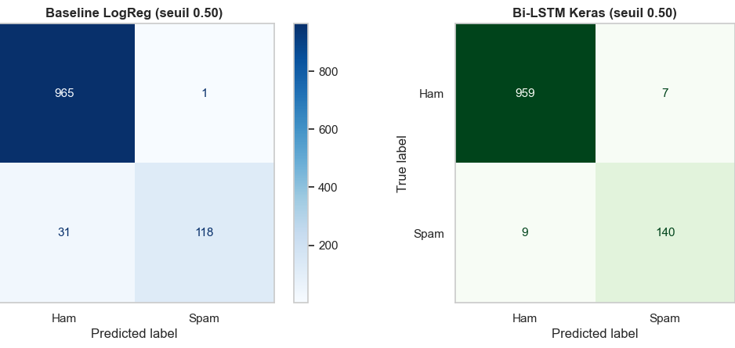
5. ÉVALUATION DES PERFORMANCES
Gain substantiel sur le rappel des spams sans perte de précision
Métrique | Baseline LogReg | Bi-LSTM Keras
Accuracy | 97,2 % | 98,6 %
Précision (Spam) | 99,2 % | 95,2 %
Rappel / Recall (Spam) | 79,9 % | 94,0 % (+14,1 pts)
F1-Score (Spam) | 0,885 | 0,946 (+0,061 pt)
ROC-AUC | 0,986 | 0,992
Faux Négatifs (Ratés) | 30 | 9 (divisé par 3,3 !)
Faux Positifs (Erreurs) | 1 | 7
Analyse Opérationnelle
1. Détection accrue
Le Bi-LSTM divise par plus de trois le volume de spams non interceptés (de 30 à seulement 9 spams manqués sur 149).
2. Compréhension du contexte
Le modèle neutralise les variantes lexicales et repère les structures grammaticales types du hameçonnage.
3. Stabilité
La courbe de validation montre une convergence rapide sans divergence entre train_loss et val_loss.

Slide 7
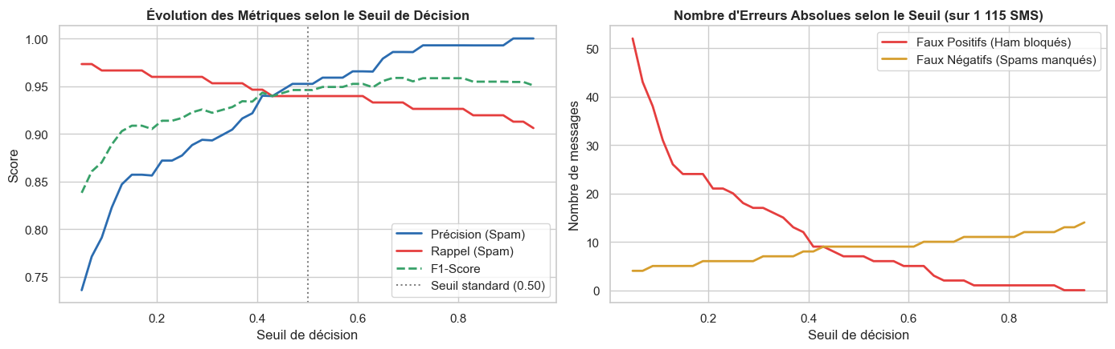
6. DÉPLOIEMENT & AJUSTEMENT MÉTIER
Pilotage du seuil de décision & Application Streamlit
Le Seuil comme Curseur Métier
• Politique Équilibrée (Seuil = 0,67 - 0,70) : Optimum F1-score à 0,959. Capture 93,3 % des spams (139/149) avec seulement 2 faux positifs sur 966 hams.
• Politique Défensive AT&T (Seuil = 0,90) : Priorité absolue : 0 Faux Positif garanti (100 % précision). Seuls les spams formellement certifiés sont bloqués. Taux de capture = 91,3 %.
• En production (Architecture 3 zones) : P < 0,30 : Boîte directe. 0,30 ≤ P < 0,70 : Dossier Quarantaine / Indésirables. P ≥ 0,70 (ou 0,90) : Blocage réseau direct.
Interface Interactive Streamlit (app.py)
Analyse en direct d'un SMS saisi ou test d'exemples types.
Jauge visuelle de probabilité de spam.
Curseur dynamique de seuil ajustable pour simuler les politiques de sécurité du réseau.
Surlignage immédiat des mots et patterns suspects.
Démonstration opérationnelle à disposition du jury.

Slide 8
7. SYNTHÈSE & PERSPECTIVES
Bilan du Bloc 4 et trajectoire industrielle
🏆 Bilan du Projet
• Pipeline Deep Learning séquentiel complet validé. • F1-score de 0,946 et Recall de 94,0 % sur la classe minoritaire. • Maîtrise prouvée des mécanismes d'Embedding, Bi-LSTM et régularisation.
⚡ Déploiement & Latence
• Modèle ultra-léger (< 150k paramètres) assurant une inférence < 5 ms par SMS.
• Possibilité d'export TensorFlow Lite pour un filtrage 'on-device' sur le smartphone (respect de la vie privée).
🚀 Évolutions Futures
• Gestion multilingue : extension aux corpus multilingues (espagnol, français).
• Transformers : fine-tuning d'un DistilBERT pour une compréhension encore plus fine du leetspeak.

